Slide 1
Canada.ca Style Guide updates
Mises à jour du Guide de rédaction du contenu du site Canada.ca

Slide 2
Aperçu
Overview
Overview
We are working through Style Guide changes that have been requested in the last few years.
We’re improving content in batches and will update the community about any changes.
Nous travaillons actuellement à des modifications du Guide de rédaction du contenu qui ont été demandées au fil des années.
Nous tentons d’apporter les changements par lots et aviserons la collectivité de tout changement apporté.

Slide 3
1) Improve the functional image example
1) Amélioration de l’exemple d’image fonctionnelle
Improved the example of a functional image in figure 5.
Amélioration de l’exemple nº 5 d’image fonctionnelle dans la section « Images fonctionnelles ».

Slide 4
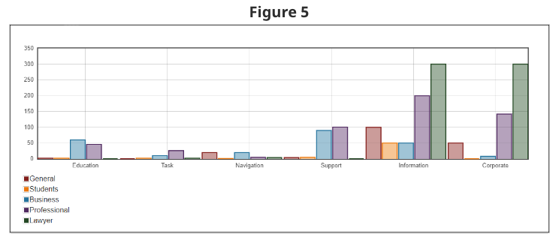
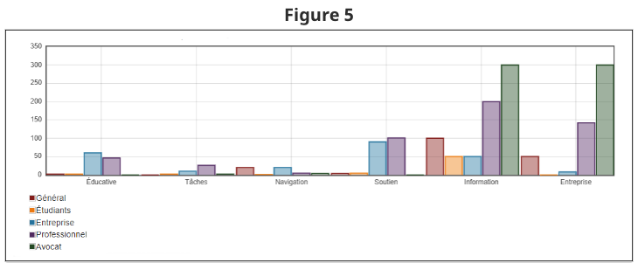
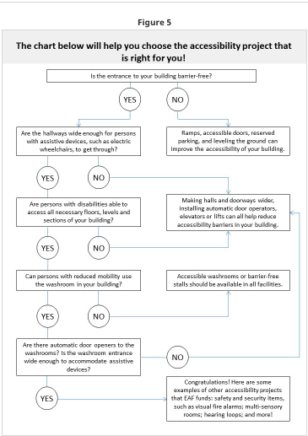
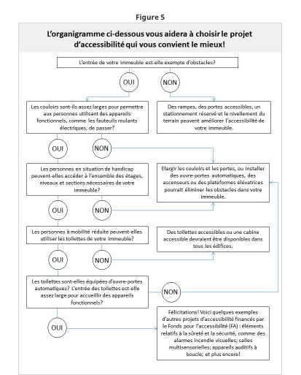
The new example more clearly demonstrates a functional image.
Le nouvel exemple démontre plus clairement une image fonctionnelle.

Slide 5
2) Updated example in Decorative image section
2) Mise à jour de l'exemple dans la section « Image décorative »
Overview
Updated the example in the Decorative images section and added information about using null alt text
Mise à jour de l'exemple dans la section « Images décoratives » et ajout d'informations sur l'utilisation d'un indicateur vide (null) comme texte alternatif

Slide 6
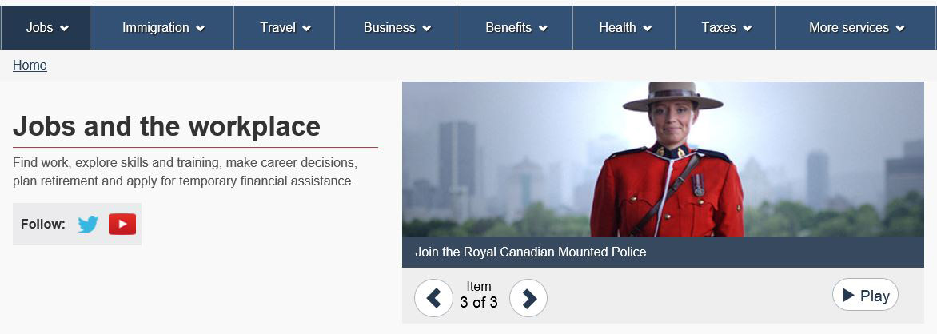
Added a more relatable image. Added details on using the null indicator as an alt tag for decorative images.
Ajout d'une image plus pertinente. Ajout de détails sur l'utilisation de l'indicateur null comme balise alt pour les images décoratives.

Slide 7
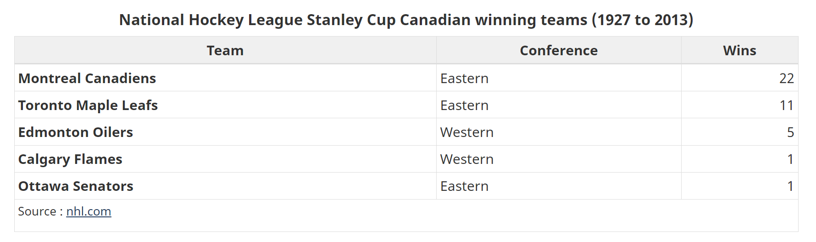
3) Improved the simple table examples in Section 5.3 Use tables to organize data
3) Amélioration des exemples de tableaux simples dans la section 5.3, « Utiliser des tableaux pour organiser des données ».

Slide 8
What we’re working on next
Ce sur quoi nous travaillons maintenant
Overview
- Replace The Canadian Style
- Updates to the ‘Plain language’ section
- More guidance for images
- Remplacer The Canadian Style
- Mise à jour de la section « Langage clair et simple»
- Plus des conseils pour les images

Slide 9
Questions? / Des questions?
Digital Transformation Office:
dto.btn@tbs-sct.gc.ca
Bureau de la transformation numérique :
dto.btn@tbs-sct.gc.ca

